Slide 1

Formation annuelle pour les AOP
SAGEP – 11 juin 2024 – Formation pour les administrateurs.trices des AOP – UCL Mons
BIENVENUE !

Slide 2

La taxe sur le patrimoine des ASBL
SAGEP – 11 juin 2024 – Formation pour les administrateurs.trices des AOP – UCL Mons
Une réforme qui coûte cher !

Slide 3
La taxe sur le patrimoine des ASBL
SAGEP – 11 juin 2024 – Formation pour les administrateurs.trices des AOP – UCL Mons
CONTEXTE
La loi du 28 décembre 2023 portant sur des dispositions fiscales diverses
Entrée en vigueur
Le 1er janvier 2024. Cet impôt aura donc eu un impact immédiat sur la déclaration d'impôt déposée avant le 31 mars 2024.
L'introduction d'une nouvelle déclaration électronique est également prévue (cf. EGLISE DE TOURNAI – mars 2024)

Slide 4
La taxe sur le patrimoine des ASBL
SAGEP – 11 juin 2024 – Formation pour les administrateurs.trices des AOP – UCL Mons
À partir de l'exercice d'imposition 2024, la taxe sur le patrimoine sera prélevée selon de nouveaux taux progressifs, avec une exonération des premiers 50 000 € d'actifs (auparavant = 25 000€).
Les taux progressifs repris ci-après s'appliqueront :
0,00 - 50 000,00 EUR : 0 % (exemption pour tous les contribuables)
50 000,01 - 250 000,00 EUR : 0,15 %.
250.000,01 - 500.000 EUR : 0,30 %.
500.000,01 - ... : 0,45%
Impact très lourd sur les ASBL de l’Eglise, la capacité de mener à bien les missions sociales est réduite !

Slide 5
La taxe sur le patrimoine des ASBL
SAGEP – 11 juin 2024 – Formation pour les administrateurs.trices des AOP – UCL Mons
PAR EXEMPLE
Voyons ensuite, à titre d’exemple, comment calculer la taxe patrimoniale pour une ASBL déclarant 750.000 euros :
Pour les premiers 50.000 euros, vous ne payez pas de taxe.
Pour les montants compris entre 50.000 et 250.000 euros (200.000 euros), vous payez 0,15 %. Cela représente 300 euros (0,15 % de 200.000 euros).
Pour les montants compris entre 250.000 et 500.000 euros (250.000 euros), vous payez 0,3 %. Cela représente 750 euros (0,30 % de 250.000 euros).
Pour les montant supérieurs à 500.000 euros (250.000 euros), vous paierez 0,45 %. Cela représente 1.125 euros (0,45 % de 250.000 euros).
Ainsi, le montant total de la taxe ayant un patrimoine de 750.000 euros est de 2.175 euros (300 euros plus 750 euros plus 1.125 euros) alors que l’an dernier il était de 1.275 euros

Slide 6
La taxe sur le patrimoine des ASBL
SAGEP – 11 juin 2024 – Formation pour les administrateurs.trices des AOP – UCL Mons
MON ASBL SERA-T-ELLE IMPACTEE NEGATIVEMENT PAR CE NOUVEAU MODE DE CALCUL ?
Le point de bascule se situe juste en dessous de 315.000€. Dès lors, la grande majorité de nos ASBL paroissiales qui détiennent souvent plusieurs biens immobiliers se situent bien au-dessus de ce seuil et seront donc malheureusement impactées négativement par cette réforme et devront payer un montant sensiblement plus important…

Slide 7
La taxe sur le patrimoine des ASBL
SAGEP – 11 juin 2024 – Formation pour les administrateurs.trices des AOP – UCL Mons
Allégements fiscaux pour certains secteurs
Afin d'atténuer l'impact des nouveaux taux progressifs sur certains secteurs à soutenir :
Le secteur de la santé, notamment
  les hôpitaux, les institutions psychiatriques, les cliniques et les dispensaires,
  complété par un certain nombre d'institutions de droit public ou reconnues par l'État, actives dans le domaine de l'action sociale, de la sécurité sociale et de la protection de l'enfance et des personnes âgées, parmi lesquelles les institutions d'accueil des personnes âgées, les maisons d'accueil des enfants et des jeunes, les institutions d'aide familiale, les institutions d'accueil des personnes handicapées
  ainsi que les exploitants d'établissements d'éducation physique et sportive
  le secteur de l'éducation, notamment l'enseignement scolaire et universitaire et la formation ou le recyclage professionnel
  …

Slide 8
La taxe sur le patrimoine des ASBL
SAGEP – 11 juin 2024 – Formation pour les administrateurs.trices des AOP – UCL Mons
Et les caisses paroissiales ?
Synode de 2012 (cf. brochure de gestion des biens d’Eglise)
Intégration des caisses paroissiales dans l’ASBL des œuvres paroissiales.

Slide 9
La taxe sur le patrimoine des ASBL
SAGEP – 11 juin 2024 – Formation pour les administrateurs.trices des AOP – UCL Mons
9
Que faire ?
UCSIA : appel à la cour constitutionnelle sur base de sa non reconnaissance dans le domaine de l’éducation
Centre interdiocésain : recherche d’ASBL qui souhaiteraient faire appel avec l’USCIA ou d’autres. L’utilité sociale de leur patrimoine devrait être mise en avant (salle paroissiale ; mouvements de jeunesse ; engagement social ; …). Le nouveau système réduisant les capacités à remplir des missions sociales…
Mission groupée vers un cabinet d’avocat centralisée par le Centre Interdiocésain.

Slide 10
La taxe sur le patrimoine des ASBL
SAGEP – 11 juin 2024 – Formation pour les administrateurs.trices des AOP – UCL Mons
Merci de votre attention !

Slide 11

Le Règlement d’Ordre Intérieur
SAGEP – 11 juin 2024 – Formation pour les administrateurs.trices des AOP – UCL Mons
Un outil d’organisation pratique

Slide 12

Le Règlement d’Ordre Intérieur
SAGEP – 11 juin 2024 – Formation pour les administrateurs.trices des AOP – UCL Mons
I. Qu’est-ce qu’un ROI ?

Slide 13
Le Règlement d’Ordre Intérieur
SAGEP – 11 juin 2024 – Formation pour les administrateurs.trices des AOP – UCL Mons
I. Qu’est-ce qu’un ROI ?
Le règlement d’ordre intérieur (ROI) est un document propre à l’association.
Il n’est pas obligatoire.
Il peut préciser voire compléter certaines dispositions statutaires relative au fonctionnement de l’ASBL.
Le ROI est adopté lorsque l’association prévoit cette possibilité et les modalités d’adoption de ce dernier dans ses statuts.

Slide 14

Le Règlement d’Ordre Intérieur
SAGEP – 11 juin 2024 – Formation pour les administrateurs.trices des AOP – UCL Mons
I. Qu’est-ce qu’un ROI ?
Code des Sociétés et Associations
L’article 2 :59 du CSA dispose que :
« L'organe d'administration peut édicter un règlement d'ordre intérieur moyennant
autorisation statutaire. Pareil règlement d'ordre intérieur ne peut contenir de dispositions :
1° contraires à des dispositions légales impératives ou aux statuts ;
2° relatives aux matières pour lesquelles le présent code exige une disposition
statutaire ;
3° touchant aux droits des (…) membres, aux pouvoirs des organes ou à
l'organisation et au mode de fonctionnement de l'assemblée générale

Slide 15
Le Règlement d’Ordre Intérieur
SAGEP – 11 juin 2024 – Formation pour les administrateurs.trices des AOP – UCL Mons
I. Qu’est-ce qu’un ROI ?
Cela veut donc dire que :
Les statuts désigneront qui, parmi l’organe d’administration ou l’assemblée générale, a le pouvoir d’adopter le ROI
Le ROI ne peut contrevenir aux statuts
Si ROI il y a au sein d’une ASBL, la dernière version doit impérativement être mentionnée dans les statuts.

Slide 16
Le Règlement d’Ordre Intérieur
SAGEP – 11 juin 2024 – Formation pour les administrateurs.trices des AOP – UCL Mons
I. Qu’est-ce qu’un ROI ?
Statuts-types
des AOP
Art. 17 – RÈGLEMENT D’ORDRE INTÉRIEUR
L’Organe d’Administration peut édicter un règlement d’ordre intérieur. Le règlement d’ordre intérieur et toute modification doivent être présentés pour approbation à l’Assemblée Générale.

Slide 17
Le Règlement d’Ordre Intérieur
SAGEP – 11 juin 2024 – Formation pour les administrateurs.trices des AOP – UCL Mons
I. Qu’est-ce qu’un ROI ?
Le ROI est un instrument moins rigide que les statuts :
Il ne doit pas être publié aux annexes du Moniteur belge
Sa modification n’exige en principe pas le respect de règles aussi strictes en termes de quorum de présence et de vote

Slide 18
Le Règlement d’Ordre Intérieur
SAGEP – 11 juin 2024 – Formation pour les administrateurs.trices des AOP – UCL Mons
I. Qu’est-ce qu’un ROI ?
Le ROI s’impose en général aux membres effectifs, adhérents et aux administrateurs de l’association.
Cependant, des tiers à l’association peuvent être concernés par certaines dispositions (travailleurs, volontaires, bénéficiaires du service, etc.).
Le ROI doit donc être connu de ses destinataires et pour ce faire, il leur sera personnellement remis (envoi mail, copie papier, etc.) ou disponible à un endroit accessible (affichage dans les locaux de l’ASBL, sur le site web, etc.).

Slide 19
Le Règlement d’Ordre Intérieur
SAGEP – 11 juin 2024 – Formation pour les administrateurs.trices des AOP – UCL Mons
II. Que peut contenir un ROI ?

Slide 20
Le Règlement d’Ordre Intérieur
SAGEP – 11 juin 2024 – Formation pour les administrateurs.trices des AOP – UCL Mons
II. Que peut contenir un ROI ?
L’affirmation des valeurs poursuivies par l’ASBL
→ Rappel du caractère catholique de l’ASBL
→ Lien avec le chef légitime du Diocèse de Tournai
→ Enoncé des principales valeurs qui guident l’action de l’ASBL :
-soutien à la pastorale de l’UP
-solidarité avec les plus fragiles et avec les associations qui leur viennent en aide
-annonce de l’Evangile
-soutien à des partenaires dans ces objectifs sociétaux (écoles, mouvements de jeunesse, etc.)

Slide 21
Le Règlement d’Ordre Intérieur
SAGEP – 11 juin 2024 – Formation pour les administrateurs.trices des AOP – UCL Mons
II. Que peut contenir un ROI ?
L’historique de l’ABSL
→ Indiquer la date de fondation de l’ASBL et le nom des fondateurs
→ Mentionner les fusions (ou segmentation) des anciennes ASBL qui ont conduit à l’ASBL unique d’Unité pastorale
→ Evoquer les grandes orientations qui ont été prises par le passé en matière de rationalisation du patrimoine bâti, d’intégration des caisses paroissiales, etc.
→ Relater les faits marquants de l’histoire de l’ASBL

Slide 22
Le Règlement d’Ordre Intérieur
SAGEP – 11 juin 2024 – Formation pour les administrateurs.trices des AOP – UCL Mons
II. Que peut contenir un ROI ?
L’esprit qui doit prévaloir dans la réalisation des tâches/ des activités → Echange, écoute, respect mutuel
→ Fraternité, convivialité
→ Esprit d’Eglise (tous membres d’un seul corps, on travaille tous dans le même but)

Slide 23
Le Règlement d’Ordre Intérieur
SAGEP – 11 juin 2024 – Formation pour les administrateurs.trices des AOP – UCL Mons
II. Que peut contenir un ROI ?
La méthodologie de travail
→ organisation du travail en sections (thématiques, pastorales ou territoriales)
→ mécanismes pour les prises de décision (seuils d’autonomie des sections, demandes à l’OA, demandes d’autorisations canoniques…)
→ fréquence des réunions de l’OA
→ organisation du travail par voie numérique
→ règles comptables
→ etc.

Slide 24
Le Règlement d’Ordre Intérieur
SAGEP – 11 juin 2024 – Formation pour les administrateurs.trices des AOP – UCL Mons
II. Que peut contenir un ROI ?
Les descriptions de fonctions au sein de l’ASBL
→ rôle du Président qui préside l’AG et l’OA, convoque les réunions, représente l’association
→ rôle du Secrétaire qui rédige les PV, tient les registres à jour, gère la correspondance de l’association, s’occupe des publications au MB, rédige et présente le rapport d’activités à l’AGO annuelle
→ rôle du Trésorier qui gère les finances, tient la comptabilité, consolide les comptes des sections et les présente à l’AGO annuelle
→ rôle des responsables de section qui gèrent leur pastorale thématique ou locale, leur bâtiment et leur équipe et transmettent les comptes au trésorier
→ etc.

Slide 25
Le Règlement d’Ordre Intérieur
SAGEP – 11 juin 2024 – Formation pour les administrateurs.trices des AOP – UCL Mons
II. Que peut contenir un ROI ?
La répartition des fonctions au sein des administrateurs
→ désignation du Président (de droit = le curé)
→ désignation du Secrétaire (pourquoi pas une tournante, par exemple)
→ désignation d’un éventuel administrateur délégué
→ désignation du Trésorier

Slide 26
Le Règlement d’Ordre Intérieur
SAGEP – 11 juin 2024 – Formation pour les administrateurs.trices des AOP – UCL Mons
II. Que peut contenir un ROI ?
Les délégations éventuelles de pouvoirs
Les tâches déléguées à la gestion journalière et qui dépassent la notion de gestion journalière
L’identification des destinataires du ROI
→membres effectifs (= membres de l’AG)
→membres adhérents (= bénévoles au sein des sections mais qui ne sont pas membres de l’AG)
→ tiers (= paroissiens, enfants du KT, etc.)

Slide 27
Le Règlement d’Ordre Intérieur
SAGEP – 11 juin 2024 – Formation pour les administrateurs.trices des AOP – UCL Mons
II. Que peut contenir un ROI ?
L’organigramme de l’association
→ représentation des sections au sein de l’AG et éventuellement de l’OA
→ canaux de communication entre les sections et l’OA
→ personnes-relais
→ qu’est-ce qui est géré directement par l’OA indépendamment des sections
→ etc.

Slide 28
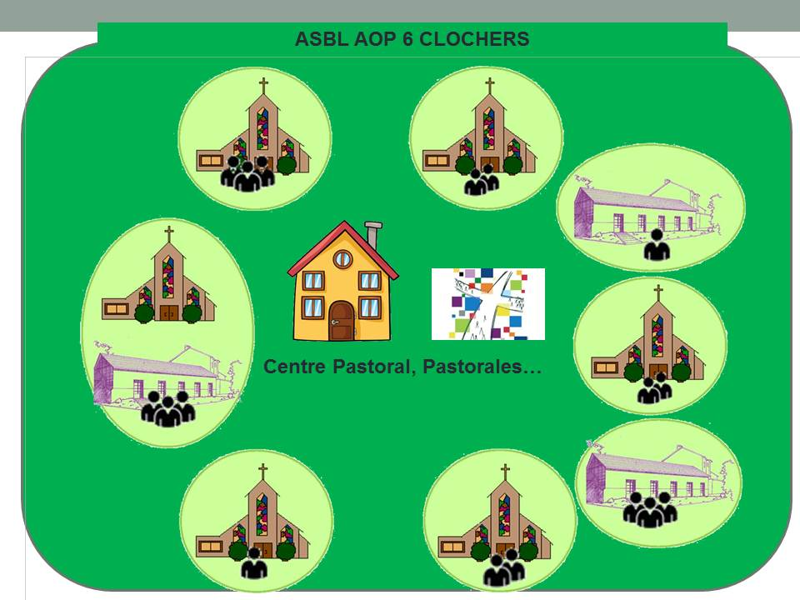
Le Règlement d’Ordre Intérieur
SAGEP – 11 juin 2024 – Formation pour les administrateurs.trices des AOP – UCL Mons
II. Que peut contenir un ROI ?
L’organigramme de l’association

Slide 29
Le Règlement d’Ordre Intérieur
SAGEP – 11 juin 2024 – Formation pour les administrateurs.trices des AOP – UCL Mons
II. Que peut contenir un ROI ?
Développement stratégique de l’ASBL
→ Quels sont les évolutions futures envisagées par l’AOP ?
→ Vers une simplification des structures et une intégration des sections ?
→ Vers la création de pôles ?
→ …

Slide 30
Le Règlement d’Ordre Intérieur
SAGEP – 11 juin 2024 – Formation pour les administrateurs.trices des AOP – UCL Mons
II. Que peut contenir un ROI ?
Les tâches confiées à certains administrateurs
→ répartition de tâches particulières comme :
-le suivi des travaux aux bâtiments
-le suivi des dossiers assurances
-le suivi des locations
-la gestion des collectes
-la gestion du casuel
-etc.

Slide 31
Le Règlement d’Ordre Intérieur
SAGEP – 11 juin 2024 – Formation pour les administrateurs.trices des AOP – UCL Mons
II. Que peut contenir un ROI ?
La présence d’invités et/ou d’experts aux réunions de l’organe d’administration ou de l’assemblée générale
La création de mécanisme de consultation
→ quand une section doit-elle consulter l’OA avant de prendre une décision (travaux, dépense importante…) et inversément

Slide 32
Le Règlement d’Ordre Intérieur
SAGEP – 11 juin 2024 – Formation pour les administrateurs.trices des AOP – UCL Mons
II. Que peut contenir un ROI ?
L’instauration de règles de procédure
→ création et intégration de nouvelles sections au sein de l’AOP
→ fusions entre sections
→ règles de répartition des dépenses communes de l’UP
-charges de secrétariat
-entretien du centre pastoral
-frais de l’animateur.trice en pastorale
-etc.

Slide 33
Le Règlement d’Ordre Intérieur
SAGEP – 11 juin 2024 – Formation pour les administrateurs.trices des AOP – UCL Mons
II. Que peut contenir un ROI ?
Les droits et les obligations des volontaires
→ conventions de volontariat
→ respect de règles de confidentialité, RGPD, etc.
→ couverture d’assurance droit commun bénévoles
→ code de conduite
→ etc.
L’utilisation des locaux et/ ou du matériel, les dispositifs de sécurité, les conditions d’accès des tiers…

Slide 34
Le Règlement d’Ordre Intérieur
SAGEP – 11 juin 2024 – Formation pour les administrateurs.trices des AOP – UCL Mons
III. Quelques éléments précis

Slide 35
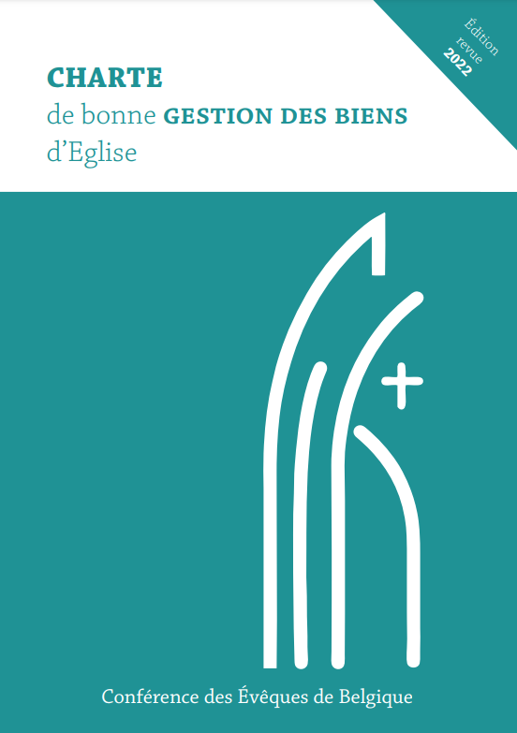
Le Règlement d’Ordre Intérieur
SAGEP – 11 juin 2024 – Formation pour les administrateurs.trices des AOP – UCL Mons
III. Quelques éléments précis

Slide 36
Le Règlement d’Ordre Intérieur
SAGEP – 11 juin 2024 – Formation pour les administrateurs.trices des AOP – UCL Mons
III. Quelques éléments précis
Cfr. Charte de bonne gestion des biens d’Eglise, conf. Des Evêques de Belgique, 2022
Un cadre juridique
Concernant les tâches des administrateurs des biens ecclésiastiques, le Code de droit canonique prescrit, entre autres, les éléments suivants:
Can. 1284 - §1. Tous les administrateurs sont tenus d’accomplir soigneusement leur fonction en bon père de famille.
§2. Ils doivent en conséquence:
veiller à ce que les biens qui leur sont confiés ne périssent pas et ne subissent aucun dommage, de quelque manière que ce soit, en concluant pour cela, si nécessaire, des contrats d’assurances;
veiller à garantir par des moyens valides en droit civil la propriété des biens ecclésiastiques;

Slide 37
Le Règlement d’Ordre Intérieur
SAGEP – 11 juin 2024 – Formation pour les administrateurs.trices des AOP – UCL Mons
III. Quelques éléments précis
Cfr. Charte de bonne gestion des biens d’Eglise, conf. Des Evêques de Belgique, 2022
Un cadre juridique
3. observer les dispositions du droit tant canonique que civil, ou celles qui seraient imposées par le fondateur, le donateur ou l’autorité légitime, et prendre garde particulièrement que l’Église ne subisse un dommage à cause de l’inobservation des lois civiles;
4. percevoir avec soin et en temps voulu les revenus et profits des biens, les conserver en sécurité une fois perçus, et les employer selon l’intention du fondateur ou les règles légitimes;
5. payer au temps prescrit les intérêts d’un emprunt ou d’une hypothèque, et veiller à rembourser à temps le capital;

Slide 38
Le Règlement d’Ordre Intérieur
SAGEP – 11 juin 2024 – Formation pour les administrateurs.trices des AOP – UCL Mons
III. Quelques éléments précis
Cfr. Charte de bonne gestion des biens d’Eglise, conf. Des Evêques de Belgique, 2022
Un cadre juridique
6. employer aux fins de la personne juridique, avec le consentement de l’Ordinaire, les sommes disponibles après le solde des dépenses et qui peuvent être utilement placées;
7. tenir en bon ordre les livres des recettes et des dépenses;
8. préparer à la fin de chaque année un compte rendu de leur administration;

Slide 39
Le Règlement d’Ordre Intérieur
SAGEP – 11 juin 2024 – Formation pour les administrateurs.trices des AOP – UCL Mons
III. Quelques éléments précis
Cfr. Charte de bonne gestion des biens d’Eglise, conf. Des Evêques de Belgique, 2022
Un cadre juridique
9. classer soigneusement et garder en des archives sûres et convenables les documents et instruments qui fondent les droits de l’Église ou de l’institut sur ces biens; déposer en plus, là où cela peut se faire commodément, des copies authentiques de ces actes aux archives de la curie.

Slide 40
Le Règlement d’Ordre Intérieur
SAGEP – 11 juin 2024 – Formation pour les administrateurs.trices des AOP – UCL Mons
III. Quelques éléments précis
Cfr. Charte de bonne gestion des biens d’Eglise, conf. Des Evêques de Belgique, 2022
Des principes de bonne gestion
Responsabilité collégiale
Compétences
Complémentarité
Subsidiarité
Renouvellement
Principe des 4 yeux
Ponctualité
Supervision

Slide 41
Le Règlement d’Ordre Intérieur
SAGEP – 11 juin 2024 – Formation pour les administrateurs.trices des AOP – UCL Mons
III. Quelques éléments précis
Cfr. Charte de bonne gestion des biens d’Eglise, conf. Des Evêques de Belgique, 2022
Des principes de bonne gestion
La séparation entre le patrimoine d’Église et le patrimoine privé doit être totale. Il ne peut y avoir de confusion d’intérêt ou de patrimoine.
S’il y a risque de confusion, celle-ci doit être clarifiée avant que la personne puisse se voir confier un mandat pour gérer des biens ecclésiaux.

Slide 42
Le Règlement d’Ordre Intérieur
SAGEP – 11 juin 2024 – Formation pour les administrateurs.trices des AOP – UCL Mons
III. Quelques éléments précis
Cfr. Charte de bonne gestion des biens d’Eglise, conf. Des Evêques de Belgique, 2022
Des principes de bonne gestion
Les opérations financières d’une doivent être directement effectuées sur le compte bancaire de la personne morale.
Les administrateurs des biens de l’Église ne peuvent pas percevoir personnellement ou dépenser des sommes, en dehors de la comptabilité de la personne morale concernée. Les ayants- droits reçoivent le montant qui leur est dû, par l’intermédiaire de la comptabilité de la personne morale, et non via le gestionnaire

Slide 43
Le Règlement d’Ordre Intérieur
SAGEP – 11 juin 2024 – Formation pour les administrateurs.trices des AOP – UCL Mons
III. Quelques éléments précis
Cfr. Charte de bonne gestion des biens d’Eglise, conf. Des Evêques de Belgique, 2022
Des principes de bonne gestion
Les remboursements de frais se font exclusivement sur présentation de factures (originales) ou de note de frais signées. Le règlement d’ordre intérieur doit préciser les règles nécessaires à cette procédure (par exemple : les règles applicables et à partir de quels montants).
Les personnes morales doivent veiller à ce que toutes leurs opérations financières et leurs comptes soient transparents pour vérification fiscale, conformément à la législation applicable et aux demandes de l’administration fiscale.

Slide 44
Le Règlement d’Ordre Intérieur
SAGEP – 11 juin 2024 – Formation pour les administrateurs.trices des AOP – UCL Mons
III. Quelques éléments précis
Cfr. Charte de bonne gestion des biens d’Eglise, conf. Des Evêques de Belgique, 2022
Des principes de bonne gestion
Avoir une politique de placement prudente avec répartition de l’actif investi principalement dans des produits à faible risque tels que des liquidités et des obligations de haute qualité qui génèrent un bon rendement par rapport au risque encouru, et ce à un prix compétitif.
Les investissements seront guidés par des critères éthiques conformes à la doctrine sociale de l’Église, tant sur le plan positif que sur le plan négatif.

Slide 45
Le Règlement d’Ordre Intérieur
SAGEP – 11 juin 2024 – Formation pour les administrateurs.trices des AOP – UCL Mons
III. Quelques éléments précis
Cfr. Charte de bonne gestion des biens d’Eglise, conf. Des Evêques de Belgique, 2022
Des principes de bonne gestion
Les principes écologiques et durables doivent sous-tendre la gestion des biens immobiliers. L’encyclique Laudato Si’ montre la voie.

Slide 46
Le Règlement d’Ordre Intérieur
SAGEP – 11 juin 2024 – Formation pour les administrateurs.trices des AOP – UCL Mons
IV. Comment l’implémenter ?

Slide 47
Le Règlement d’Ordre Intérieur
SAGEP – 11 juin 2024 – Formation pour les administrateurs.trices des AOP – UCL Mons
IV. Comment l’implémenter ?
Préparer un projet de ROI : une ou deux personnes de l’OA ou de l’AG peuvent être mandatées pour cette tâche
Soumettre le projet au SAGEP pour approbation
Soumettre le projet approuvé par le SAGEP à l’AG
Si approuvé, intégrer la référence dans les statuts lors de la prochaine publication au MB

Slide 48
Le Règlement d’Ordre Intérieur
SAGEP – 11 juin 2024 – Formation pour les administrateurs.trices des AOP – UCL Mons
Merci de votre attention !

Slide 49

L’assistance administrative aux ASBL
SAGEP – 11 juin 2024 – Formation pour les administrateurs.trices des AOP – UCL Mons
Un nouveau service !

Slide 50

L’assistance administrative aux ASBL
SAGEP – 11 juin 2024 – Formation pour les administrateurs.trices des AOP – UCL Mons
Ça consiste en quoi ?
Enregistrement des pièces comptables
Préparation des documents pour les réunions de l’OA et de l’AG
Assistance dans diverses démarches administratives : Taxe du patrimoine, Déclarations au SPF Finances (Fiches fiscales, impôts, …)
Préparation des documents pour le dépôt annuel au Greffe ou à la BNB
…

Slide 51
L’assistance administrative aux ASBL
SAGEP – 11 juin 2024 – Formation pour les administrateurs.trices des AOP – UCL Mons
Merci de votre attention !

Slide 52

Le soutien à des associations de terrain et AOP fourni par :
SAGEP – 11 juin 2024 – Formation pour les administrateurs.trices des AOP – UCL Mons
CARITAS SECOURS
CARITAS HAINAUT

Slide 53
SAGEP – 11 juin 2024 – Formation pour les administrateurs.trices des AOP – UCL Mons
CARITAS SECOURS
La délégation du Hainaut de Caritas Secours Francophone fait partie du réseau CARITAS et apporte son soutien à une trentaine d’associations de terrain de lutte contre la pauvreté et l’exclusion sociale en :
- leur permettant la défiscalisation des dons
- leur donnant un appui organisationnel en terme
de conseil juridique, financier et social
Pour obtenir la défiscalisation des dons l’association signe une convention d’affiliation qui lui donne un ‘code projet’ pouvant être utilisé par les donateurs qui versent sur le compte de CS pour obtenir l’attestation fiscale pour dons égaux ou supérieurs à € 40 /an

Slide 54
SAGEP – 11 juin 2024 – Formation pour les administrateurs.trices des AOP – UCL Mons
CARITAS SECOURS
CARITAS SECOURS (CS) appuie des associations dans les domaines suivants :
Soins palliatifs - Aide à la petite enfance - Accueil des réfugiés - Aide alimentaire - Vestiaires - Jardins partagés - Médiation de dettes - Ecole de devoirs - Réinsertion socio-professionnelle - Lutte contre le sans-abrisme - Aide à l’accès au logement - Activités éducatives adaptées aux enfants avec handicap - Frais de soins de santé, etc.
IMPORTANT : pour être affiliés à CS les statuts de l’association doivent impérativement mentionner comme l’un des buts sociaux l’aide aux personnes démunies / défavorisées et/ou le mot ‘pauvreté’

Slide 55
SAGEP – 11 juin 2024 – Formation pour les administrateurs.trices des AOP – UCL Mons
CARITAS HAINAUT
CARITAS HAINAUT et une association diocésaine bénéficiant d’une collecte annuelle (en février) qui soutient le travail social d’associations et AOP dans le diocèse de Tournai
Dans le Hainaut CARITAS HAINAUT a soutenu, ces dernières années, une quarantaine d’associations, dont des AOP.
Dans la région du Centre :

Slide 56
SAGEP – 11 juin 2024 – Formation pour les administrateurs.trices des AOP – UCL Mons
CARITAS HAINAUT
3 typologies de projets : partenaires, ponctuels, urgence
Viabilité + pérennité
2 méthodologies d’appui :
Don/subside
Aide Sociale Remboursable (ASR)
Domaines : aide à la petite enfance et jeunesse, aide alimentaire, aide aux personnes les plus démunies (sans-abris, migrants, personnes en situation de handicap physique ou mental), médiation de dettes, écoles de devoirs, épiceries sociales, permanences sociales, maisons d’accueil, maisons de quartiers, maisons médicales, insertion professionnelle,
etc.

Slide 57
SAGEP – 11 juin 2024 – Formation pour les administrateurs.trices des AOP – UCL Mons
CARITAS HAINAUT
En chiffres :

Slide 58
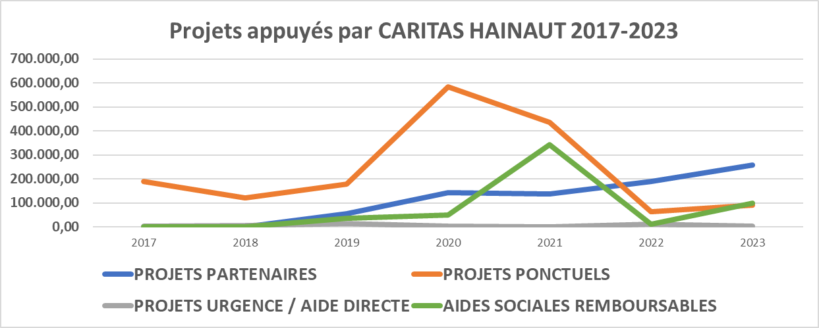
SAGEP – 11 juin 2024 – Formation pour les administrateurs.trices des AOP – UCL Mons
CARITAS HAINAUT

Slide 59
Le soutien à des associations de terrain et AOP fourni par CARITAS
SAGEP – 11 juin 2024 – Formation pour les administrateurs.trices des AOP – UCL Mons
Merci de votre attention !

Slide 60

Le Fonds Wallon du Logement
SAGEP – 11 juin 2024 – Formation pour les administrateurs.trices des AOP – UCL Mons
Source de financement possible pour des travaux de rénovation

Slide 61

Rénovation pour logement/location à des personnes précarisées ou modestes: le Fonds Wallon du Logement
SAGEP – 11 juin 2024 – Formation pour les administrateurs.trices des AOP – UCL Mons
Profil du bailleur et du bien - Fonds du Logement de Wallonie (flw.be)
Les aides sont octroyées aux propriétaires pour rénover des biens immobiliers.
Le bénéficiaire est plein propriétaire ou emphytéote du bien.
Le bien immobilier devra en contrepartie être mis en gestion auprès d’une AIS (Agence Immobilière Sociale) ou d’une APL (Association Promotion du Logement).
Le bâtiment – logement ou non – doit être situé en Wallonie.

Slide 62
Rénovation pour logement/location à des personnes précarisées ou modestes: le Fonds Wallon du Logement
SAGEP – 11 juin 2024 – Formation pour les administrateurs.trices des AOP – UCL Mons
Concrètement :
Aides sous forme de prêt 0% et de subside : 78.500 EUR max
  Pour logement de maximum 2 chambres : 75% prêt et 25% subside
  Pour logement à partir de 3 chambres : 25% prêt et 75% subside
Complément possible de max 33.500 euros si surcoût spécifique ou réalisation de travaux économiseurs d’énergie
Maximum 5 logements différents par bien/propriétaire ?

Slide 63
SAGEP – 11 juin 2024 – Formation pour les administrateurs.trices des AOP – UCL Mons
Rénovation pour logement/location à des
personnes précarisées ou modestes: le Fonds Wallon du Logement
Les conditions de l’aide - Fonds du Logement de Wallonie (flw.be)
Un mandat de gestion est conclu entre l’association à finalité sociale et le propriétaire bailleur pour une période d’au moins 9 ans – à l’exclusion de la durée des travaux – ou d’au moins 15 ans – lorsque le plafond de 78.500 EUR est dépassé par octroi d’un complément.
L’AIS ou l’APL loue le logement à un ménage précaire ou modeste, assure le suivi locatif et effectue un accompagnement social des locataires.
Les travaux doivent être exécutés dans un délai de 2 ans. Le propriétaire ne commence à payer les mensualités qu’au terme du chantier
Intéressé ? … Des AOP du diocèse bénéficient actuellement de l’aide; d’autres sont occupées à monter un tel projet ou y réfléchissent
Auriez-vous des expériences à partager ?

Slide 64
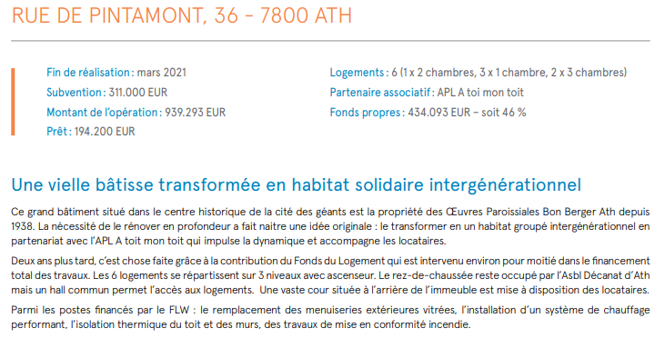
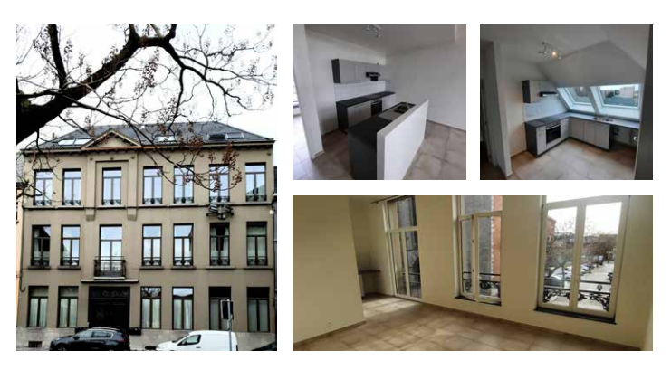
Un exemple : AOP UP Bon Berger Ath
SAGEP – 11 juin 2024 – Formation pour les administrateurs.trices des AOP – UCL Mons
Rénovation pour logement/location à des
personnes précarisées ou modestes: le Fonds Wallon du Logement
8-fiches-assemblees-pour-site-web-fev-2024.pdf (flw.be)

Slide 65
Rénovation pour logement/location à des personnes précarisées ou modestes: le Fonds Wallon du Logement
SAGEP – 11 juin 2024 – Formation pour les administrateurs.trices des AOP – UCL Mons
Merci de votre attention !

Slide 66

L’intégration des caisses paroissiales
SAGEP – 11 juin 2024 – Formation pour les administrateurs.trices des AOP – UCL Mons
Vers une AOP intégrée
Témoignage de l’Abbé Philippe Pardonce, curé de l’UP de Gerpinnes

Slide 67
L’intégration des caisses paroissiales
SAGEP – 11 juin 2024 – Formation pour les administrateurs.trices des AOP – UCL Mons
Merci de votre attention !

Slide 68

SAGEP – 11 juin 2024 – Formation pour les administrateurs.trices des AOP – UCL Mons

Slide 69

SAGEP – 11 juin 2024 – Formation pour les administrateurs.trices des AOP – UCL Mons

